Slide 1

Bài 10:
Vui đến trường

Slide 2

TIẾT 2

Slide 3
Khởi động

Slide 4

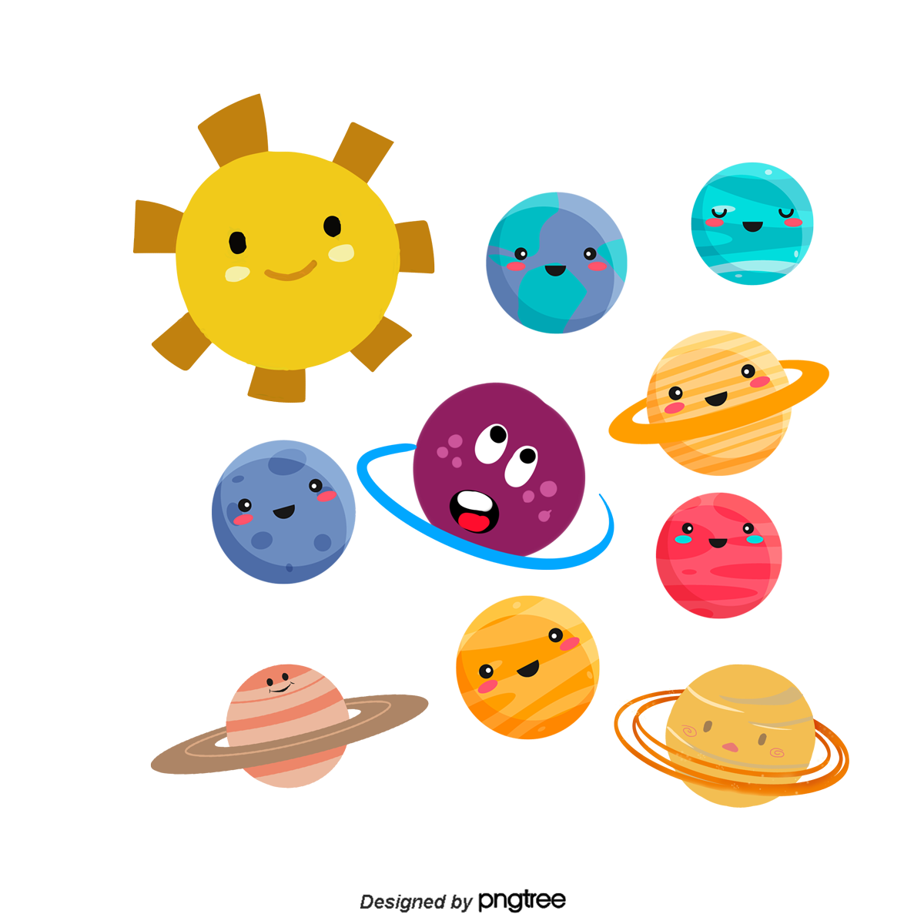
ĐỌC HIỂU

Slide 5

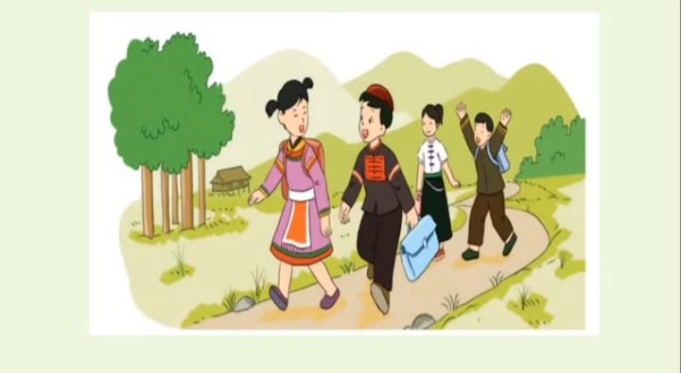
BÀI HÁT TỚI TRƯỜNG - Trích
Thước kẻ bạn đâu?
Ở trong cặp sách.
-Cây bút bạn đâu?
-Ở trong cặp sách.
-Lọ đầy mực viết?
-Thì ở trên tay.
-Còn bài thơ hay?
Ở ngay dưới mũ.
Bạn bè đông đủ
Không thiếu một ai
Nhưng mà bạn ơi
Xin đừng chạy vội
Có đoàn có đội
Tới trường cùng nhau…
NGUYỄN TRỌNG TẠO
Bố mẹ đi làm
Ta đi học nhé
Áo quần sạch sẽ
Bầu trời trong xanh.
Giữ gìn bàn chân
Đừng quên đôi dép.
Giữ gương mặt đẹp
Nhớ đừng giận nhau.
Đọc toàn bài

Slide 6

1.Các bạn trong bài thơ cùng nhau đi đâu?
Các bạn trong bài thơ cùng nhau đi học .

Slide 7
2.Các bạn nhỏ hỏi nhau những gì trên đường?
BÀI HÁT TỚI TRƯỜNG
-Thước kẻ bạn đâu?
Ở trong cặp sách.
-Cây bút bạn đâu?
-Ở trong cặp sách.
-Lọ đầy mực viết?
-Thì ở trên tay.
-Còn bài thơ hay?
Ở ngay dưới mũ.
Các bạn nhỏ hỏi nhau trên đường:
Thước kẻ bạn đâu ?
Cây bút bạn đâu ?
Lọ mực bạn có đem theo không ?
Bài thơ hay bạn để ở đâu ?

Slide 8
1. Em hiểu hai câu thơ “ Còn bài thơ hay? Ở ngay dưới mũ” như thế nào? Chon ý đúng:
a) Bạn nhỏ chép bài thơ vào mũ
b) Bạn nhỏ chép bài thơ, để dưới mũ
c) Bạn nhỏ thuộc lòng bài thơ để trong đầu

Slide 9
LUYỆN TẬP

Slide 10
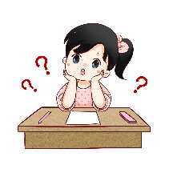
1. Các từ in đậm trong mỗi câu dưới đây miêu tả đặc điểm của sự vật nào?
a) Áo quần sạch sẽ.
b) Bầu trời trong xanh.
Từ in đậm sạch sẽ miêu tả đặc điểm của áo quần.
Từ in đậm trong xanh miêu tả đặc điểm của bầu trời.

Slide 11
2. Các từ miêu tả đặc điểm nói trên trả lời cho câu hỏi nào?
sạch sẽ ; trong xanh
Thế nào ?
Làm gì ?
Là gì?
Notes:
Luyện đọc

Slide 12
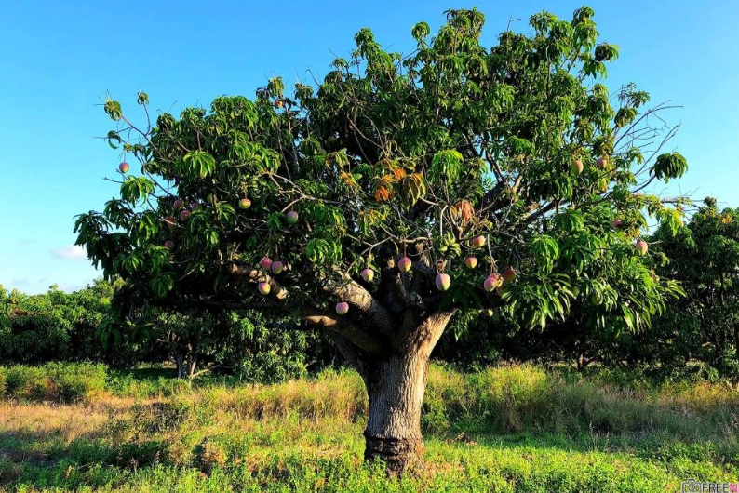
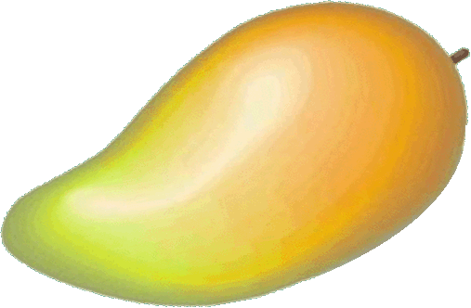

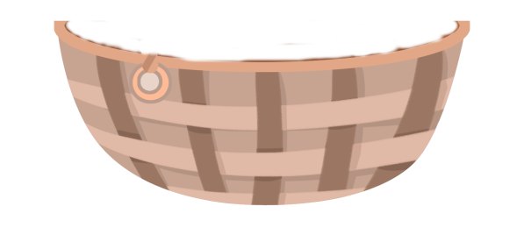
2. Xếp các từ ngữ dưới đây vào các nhóm thích hợp:
Trong xanh
bầu trời
đẹp
gương mặt
chân thành
vội
áo quần
bài thơ
Đông đủ
hay
bạn bè
sạch
sẽ
sự vật
đặc điểm

Slide 13


THANK YOU
TẠM BIỆT VÀ HẸN GẶP LẠI.

